Slide 1


Juozas Grušas
1901-1986

Slide 2
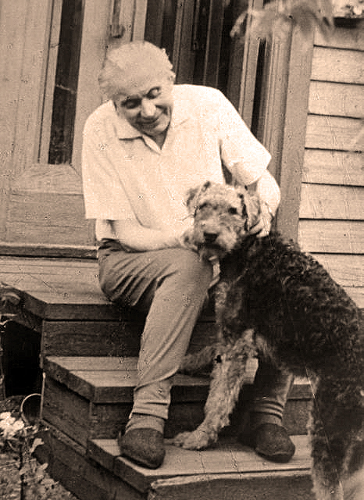

Slide 3
Biografija
Gimė valstiečių šeimoje, kai Lietuva dar priklausė carinei Rusijai.
Literatūra sudomino nelegalią spaudą platinantis šeimos draugas, poetas Jonas Krikščiūnas-Jovaras.
Vėliau priklausė katalikiškoms ateitininkų, „Šatrijos“ organizacijoms. Jau tada išryškėjo susidomėjimas dramaturgija.
Studijų laikais ėmė rašyti noveles. 1928 išleido rinkinį „Ponia Bertulienė“.
Baigęs studijas mokytojavo Kaune, prisidėjo prie rašytojų kabineto kūrimo, kurį laiką buvo jo pirmininkas.
1941–1949 m. gyveno žmonos gimtinėje Joniškyje, dirbo žemės ūkio darbus, kurį laiką mokytojavo Joniškio gimnazijoje, dėstė vokiečių kalbą.
Prisitaikė prie sovietinės sistemos, jai niekaip tiesiogiai nesipriešino, parašė keletą tuometei ideologijai tinkamų, bet meniniu požiūriu silpnų pjesių.

Slide 4
Kūryba
Pratęsė ir atnaujino lietuvių dramaturgijos tradiciją, darė įtaką vėlesniems dramaturgams.
Susiejo klasikinės ir modernios dramos formas, sukūrė moralinio teismo teatrą, kurio pagrindas – egzistencializmo filosofijos idėjos (R. Pabarčienė), dramų dialoguose dominuoja įtempta polemika, monologuose – vidinis konfliktas.
Jo dramos kartais vadinamos moralinio teismo teatru.
Rašydamas istorines dramas ir tragedijas – „Barbora Radvilaitė“ (1971), „Švitrigaila“ (1976), „Unija“ (1977), „Rekviem bajorams“ (1978) ir kt. į istoriją žiūri kaip į dabarties analogiją, metaforą, Ezopo kalbos priemonę.
Šiuolaikinės problematikos kūriniuose – „Meilė, džiazas ir velnias“, „Adomo Brunzos paslaptis“, (1966), „Pijus nebuvo protingas“ (1974), „Cirkas“ (1976), „Gintarinė vila“ (1979) vaizduoja humanistinių vertybių išbandymus XX amžiuje, kelia laisvės ir atsakomybės klausimus.
2001 m. išspausdintos penktajame dešimtmetyje parašytos, sovietinei valdžiai nepriimtinos dramos „Eduardo Dargio nusikaltimas“ ir „Diktatorius“.

Slide 5
Kūrybos bruožai
Svarbiausia - žmogaus vieta universalioje gėrio ir blogio kovoje, humanistinės idėjos.
Ryškus konfliktas: veikėjams būtina priimti sudėtingą sprendimą.
Veikėjai negali susitaikyti su tikrove, stengiasi matyti gėrį.
Būdingas abstraktus filosofinis apibendrinimas.
Veikėjų tikslas – tiesa. Jie - savotiškos tiesos kaukės (L. Mačianskaitė).
Dažnas beprotybės motyvas, bet jis siejamas su tiesos ieškojimu (Don Kichotas, ieškojęs idealo, irgi buvo laikomas bepročiu; bepročiu apsimeta Hamletas, kad išsiaiškintų, kas nužudė jo tėvą, ir t.t.)

Slide 6
„Meilė, džiazas ir velnias“
Kokį dar tekstą primena vardas „Beatričė“? Kodėl?
Ar Beatričė panaši į šventąją kankinę? Jei taip, kuo?
Kokį pasaulį mato jaunuoliai, kaip jį supranta?
Kurie veikėjai dramoje sako tiesą?
Kas dar būtina be tiesos, kad žmogus nežlugtų?
Ką Beatričė supranta ligoninėje?

